Slide 1
视频信息的获取与处理
软件学院 刘新

Slide 2
学习内容
视觉系统对颜色的感知
彩色空间表示及其转换
图像的基本属性
伽马(γ)校正
图像文件格式及其转换
视频信息获取技术

Slide 3
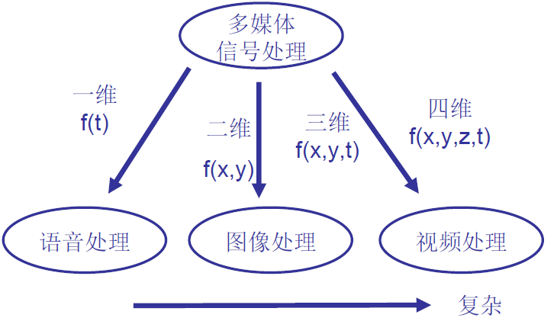
多媒体信号处理的框架

Slide 4
压缩与颜色
图像数字化后的数据量非常大
在网上传输时很费时间
在硬盘上存储时很占空间
必须要对图像数据进行压缩
用比较少的数据量表达原始的图像
研究颜色
了解人的视觉系统如何认识颜色、计算机系统中如何表示彩色图像从而更有效地减少数据量

Slide 5
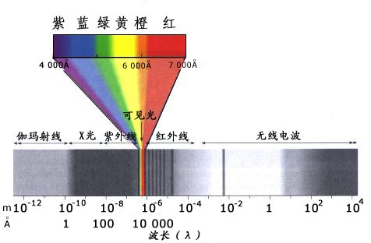
光的特性
光的本质：电磁波
可见光：380nm（紫光）～780nm（红光），仅占很窄的电磁波谱范围
大多数自然光都是由不同波长的光组合而成

Slide 6
可见光的光谱
颜色 | 波长 | 频率
红色 | 约625—780纳米 | 约480—405兆赫
橙色 | 约590—625纳米 | 约510—480兆赫
黄色 | 约565—570纳米 | 约530—510兆赫
绿色 | 约500—565纳米 | 约600—530兆赫
青色 | 约485—500纳米 | 约620—600兆赫
蓝色 | 约440—485纳米 | 约680—620兆赫
紫色 | 约380—440纳米 | 约790—680兆赫

Slide 7
点光源与面光源
点光源：当光源的线度足够小，或距离观察者足够远，以至于眼睛无法分辨其形状时，可称为点光源
面光源（扩展光源）：实际中的光源总有一定发光面积
立体角：是从一点（称为立体角的顶点）出发通过一条闭合曲线上所有点的射线围成的空间部分，所以立体角表示由顶点看闭合曲线时的视角
度量：取一立体角在以其顶点为球心所作的球面上截出部分的面积与球面半径的平方之比作为对该立体角的度量。
单位：球面度，记为sr

Slide 8
光通量与光强
光通量：衡量光对视觉的刺激强度，即人眼感受的辐射功率
对可见光源，总光通量
单位：流明（lm）
光强：点光源沿某个方向上单位立体角dΩ内发出的光通量dΦ
单位：cd（坎德拉）
1cd=1lm/sr

Slide 9
亮度与照度
亮度
单位：nit（尼特）1nit = 1cd/m²
人在看光源时，眼睛感受到的光亮度
照度：
单位：lx（勒克斯），1lx=1lm/m²
光源照射在周围空间或物体表面上，照射在单位面积上的光通量

Slide 10
发光效率
某光源所产生的光通量（lm）与其辐射功率（W）之比，称为该光源的发光效率
波长为555nm的单色光（绿光），辐射功率为1W时所产生的光通量恰好为680lm
一个40W的日光灯产生2100lm的光通量，其发光效率为：η=2100/40=52.5 lm/W；
一个40W的普通白炽灯泡产生的总光通量约为468lm，普通白炽灯泡的发光效率仅为：η=468/40=11.7 lm/W

Slide 11
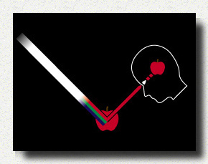
感知颜色的原理
人眼的视觉功能
光的存在（光源色）
物体的表面特性（物体色）

Slide 12
视觉过程
眼睛本质上是一个照相机，颜色是视觉系统对可见光的感知结果
人的视网膜(human retina)通过神经元感知外部世界的颜色，每个神经元是一个对颜色敏感的锥体(cone)，或者是一个对颜色不敏感的杆状体
锥细胞：数量少，对颜色很敏感
锥细胞视觉：亮光视觉，能够感受彩色色调
柱细胞：数量多，分辨率比较低
柱细胞视觉：暗视觉，只能提取亮度信息
视网膜对颜色敏感的椎体中，有对红、绿、蓝颜色敏感程度不同的三种锥体细胞
Notes:
天黑的时候就不容易发现物体的颜色，因为锥细胞是亮光视觉。

Slide 13
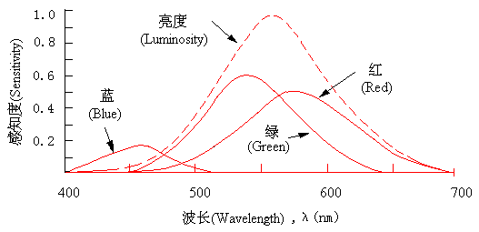
颜色感知
视觉系统对颜色和亮度的响应特性曲线
（各个波长的光的强度相等）
红、绿、蓝三种锥体细胞对不同频率的光感知程度不同
人眼对蓝光的灵敏度远远低于对红光和绿光的灵敏度
能量相同，波长不同，则亮度感觉不同。这种依赖于波长的亮度感觉的变化用相对亮度效率函数表示
相对亮度效率函数表明人眼对波长为550nm的黄绿色光最为敏感

Slide 14
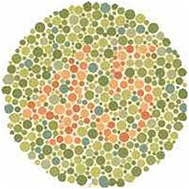
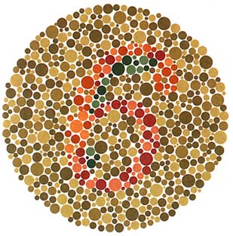
色盲的解释
每一种感光色素主要对一种原色光产生兴奋，而对其余两种原色光产生程度不等的反应。如果某一种色素缺乏，则会产生对此种颜色的感觉障碍，表现为色盲或色弱（辨色力弱）

Slide 15
颜色的三个要素
从人的主观感觉角度，颜色包含三个要素：亮度、色调和饱和度
色调+饱和度→色度
亮度：表示某彩色光的明亮程度
由彩色光的能量决定
色度：表示颜色的类别与深浅程度
由光的波长成份决定
大量试验表明，人的眼睛可以分辨128种不同的色调，10-30种不同的饱和度，而对亮度非常敏感。人眼可以分辨35万种颜色。

Slide 16
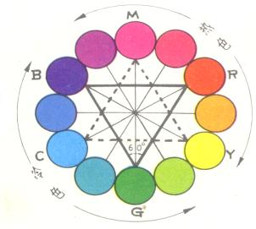
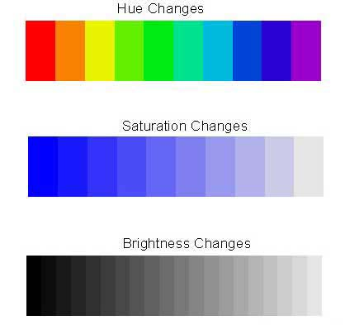
色调
当人眼看一种或多种波长的光时所产生的彩色感觉
它反映颜色的种类，如红色、绿色、蓝色等，是决定颜色的基本特性。
大致对应光谱分布中的主波长
某一物体的色调，是指该物体在日光照射下所反射的各光谱成分作用于人眼的综合效果，对于透射物体则是透过该物体的光谱综合作用的结果
470nm
700nm
550nm

Slide 17
饱和度
指颜色的纯洁程度，或者说是指颜色的深浅程度
对于同一色调的彩色光，饱和度越高，颜色越深或说越纯
由光谱的范围或带宽决定
高饱和度的彩色光可因掺入白光而降低纯度或变浅，变成低饱和度的色光
100%饱和度的色光就代表完全没有混入白色的纯色光

Slide 18
亮度
光作用于人眼时所引起的明亮程度的感觉，它与被观察物体的发光强度有关
与可视频带中的总能量成正比
对同一物体，照射光强↑→反射光强↑ →亮度↑
对不同物体，相同照射光强，反射光强↑ →亮度↑
与人类视觉系统的视敏函数有关，相同照射光强，不同颜色→亮度不同

Slide 19
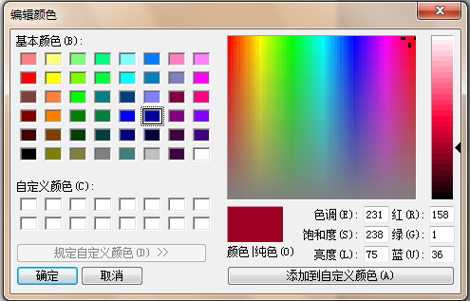
颜色的输入
Notes:
横轴对应色调的增加
纵轴对应饱和度的增加
右边色条表示亮度值的增加

Slide 20
彩色光的合成
实际情况
发光：一个能发出光波的物体称为有源物体，它的颜色由该物体发出的光波决定
反射光：一个不发光波的物体称为无源物体，它的颜色由该物体吸收或者反射哪些光波决定
合成方法
直接法：用三种色光按一定的比例同时投射到一个全反射表面上
空间混色法：用三种色光按一定的比例同时投射到一个表面的相邻的三个点上
时间混色法：用三种色光按一定的比例一定顺序轮流投射到一个表面的同一位置上
生理混色法：用两只眼睛同时观看两种不同颜色的同一景象，也可以产生混色的效果

Slide 21
颜色模型
颜色模型（color model）：用来精确标定和生成各种颜色的一套规则和定义。
颜色空间：某种颜色模型所标定的所有颜色就构成了一个颜色空间。通常用三维模型表示，空间中的颜色通常使用代表三个参数的三维坐标来指定。
常见的颜色模型
RGB颜色模型：计算机显示（面向设备）
CMYK颜色模型：彩色印刷（面向设备）
HSI颜色模型：更容易被人理解和处理，用于图像编辑
不同的彩色空间对应不同的应用场合，在图像的生成、存储、处理及显示时对应不同的彩色空间，需要做不同的处理和转换
Notes:
HSI饱和度，亮度

Slide 22
三基色（RGB）原理
理论上自然界常见的各种颜色光，绝大部分都可由红（R）、绿（G）、蓝（B）三种颜色光按不同比例和强度相配而成。这就是色度学中最基本的原理—三基色原理
三基色的选择必须遵循一条规律：任一种颜色都不能由其他两种颜色合成，即三种颜色互相独立。
人的眼睛对红、绿、蓝这三种色光最敏感，因此，以这三种颜色作为基色相配来获得彩色得到了最为广泛的应用。1931年，国际照明委员会（CIE）规定用700nm、546.1nm、435.8nm的单色光作为红(R)、绿(G)、蓝(B)三原色
任意彩色光F，其配色方程为 F=r[R]+g[G]+b[B]
其中r、g、b为三色系数
r[R]、g[G]、b[B]为F光的三色分量

Slide 23
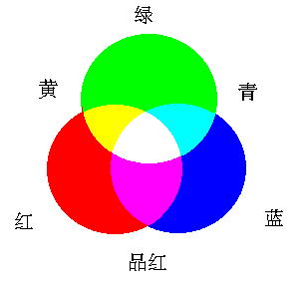
相加混色
把三种基色光按不同的比例相加称之为相加混色
相加混色是计算机应用中定义颜色的基本方法
任何一种颜色和这三种颜色之间的关系可用下面的式子来描述
R（红色的百分比）＋G（绿色的百分比）＋B（蓝色的百分比）＝颜色
R | G | B | 颜色
0 | 0 | 0 | 黑
0 | 0 | 1 | 蓝
0 | 1 | 0 | 绿
0 | 1 | 1 | 青
1 | 0 | 0 | 红
1 | 0 | 1 | 品红
1 | 1 | 0 | 黄
1 | 1 | 1 | 白

Slide 24
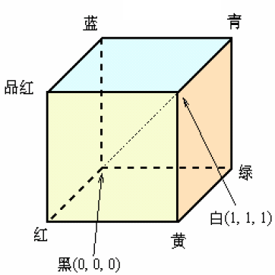
RGB颜色模型
RGB颜色模型是三维直角坐标颜色系统中的一个单位立方体
正方体的主对角线上，各原色的量相等，产生由暗到亮的白色，即灰度
(0,0,0)为黑色，(1,1,1)为白色，正方体的其它6个点分别为红、黄、绿、青、蓝、品红
RGB颜色模型构成的颜色空间是CIE原色空间的一个真子集
通常用于CRT和光栅显示器

Slide 25
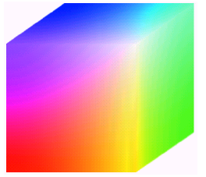
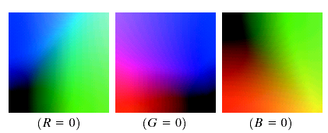
RGB彩色立方体

Slide 26
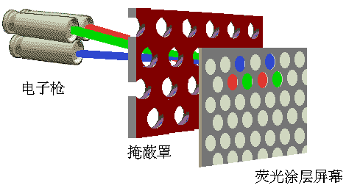
彩色显像产生颜色的原理
CRT使用3个电子枪分别产生红(red)、绿(green)和蓝(blue)三种波长的光，并以各种不同的相对强度组合产生不同的颜色

Slide 27
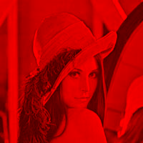
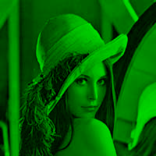


图像的RGB分量
R G B

Slide 28
CMYK颜色模型
印刷机或彩色打印机就不能用RGB颜色来印刷或打印，它只能使用一些能够吸收特定的光波而反射其他光波的油墨或颜料来实现，常用于从白光中滤去某种颜色，用这种方法生成的颜色称为相减色
从理论上说，任何一种颜色都可以用青色(cyan) 、品红(magenta)和黄色(yellow)混合得到,通常写成CMY，称为CMY模型
实际上，所有打印油墨都会包含一些杂质，这三种油墨混合实际上产生一种土灰色，必须与黑色油墨混合才能产生真正的黑色，所以再加入黑色作为基本色，形成CMYK彩色模型

Slide 29





图像的CMYK分量
C M Y K

Slide 30





相减混色的来历及RGB的生成
Yellow(黑-蓝)
Magenta (黑-绿)
Cyan (黑-红)
Yellow (黑-蓝)

Slide 31
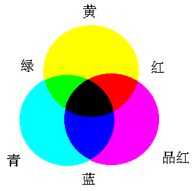
相减混色
C(青色) | M(品红) | Y(黄色) | 相减色
0 | 0 | 0 | 白
0 | 0 | 1 | 黄
0 | 1 | 0 | 品红
0 | 1 | 1 | 红
1 | 0 | 0 | 青
1 | 0 | 1 | 绿
1 | 1 | 0 | 蓝
1 | 1 | 1 | 黑

Slide 32
三基色及其补色
我们称青色、品红和黄色为红、绿、蓝三色的补色
红色+青色=绿色+品红= 蓝色+黄色= 白色
相加混色和相减混色之间成对出现互补色
利用它们之间的关系，可把显示的颜色转换成打印的颜色
在RGB中的颜色值为1的地方，在CMY对应的位置上，其颜色值为0。例如，RGB为0∶1∶0时，对应CMY为1∶0∶1

Slide 33
相加色与相减色的关系
相加混色(RGB) | 相减混色(CMY) | 生成的颜色
000 | 111 | 黑
001 | 110 | 蓝
010 | 101 | 绿
011 | 100 | 青
100 | 011 | 红
101 | 010 | 品红
110 | 001 | 黄
111 | 000 | 白

Slide 34
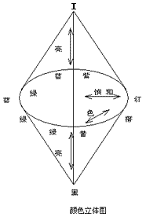
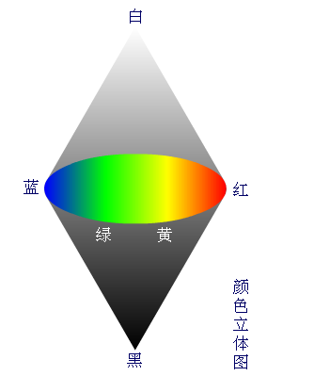
HSI颜色模型
圆锥的轴线：亮度值（ intensity ） ，沿着圆锥轴线上的点表示完全不饱和的颜色。按照不同的灰度等级，最亮点为纯白色，最暗点为纯黑色
圆锥截面的圆周： 色调（hue），一圈上的颜色为完全饱和的纯颜色
圆锥截面的半径：饱和度（saturation）

Slide 35
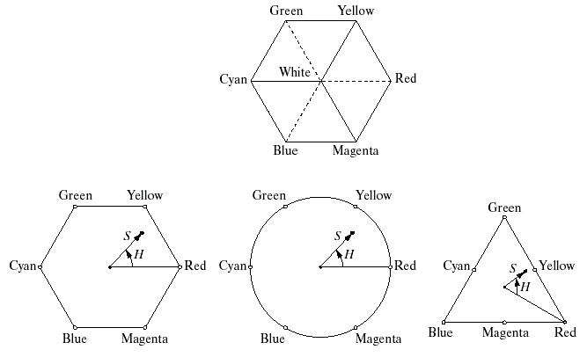
色度与饱和度的图示理解
色度由某颜色点和亮度轴连线与红颜色轴间的角度表示
反映了该颜色最接近红光的程度，或者其波长与红光谱波长间的差。例如，0º为红色，120º为绿色，240º为蓝色

Slide 36
亮度效果示意图
圆锥轴线上的点（亮度由小到大）

Slide 37
饱和度效果示意图
S=0
S=1/4
S=1/2
S=1
饱和度S ，由彩色点到亮度轴（或平面色环的原点）的距离决定

Slide 38
色度效果示意图
H=0º
H=60º
H=120º
H=180º
H=240º
H=300º

Slide 39
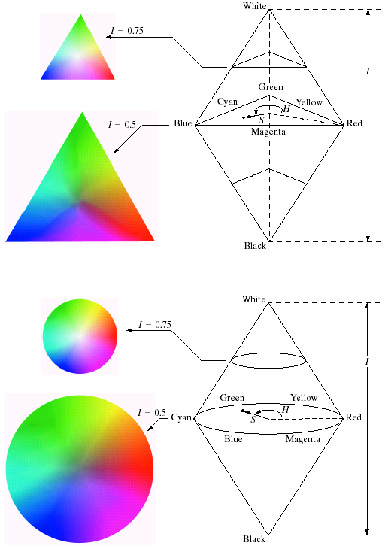
HSI的截面
圆形截面
三角形截面

Slide 40
HSI的优势
人的视觉对亮度的敏感程度远强于对颜色浓淡的敏感程度，当图像亮度有变化时视觉反应明显，而当颜色浓淡有变化时视觉往往没有反应。
HSI色彩空间反映了人的视觉系统观察彩色的方式。由于更接近人对色彩的认识和解释，因此采用HSI方式能够减少彩色图像处理的复杂性，提高处理速度。
在图像处理和计算机视觉中大量算法都可在HSI色彩空间中方便地使用，它们可以分开处理而且是相互独立的。因此，用HSI色彩空间可以大大简化图像分析和处理的工作量。

Slide 41
HSV颜色模型
V
白
色浓
纯色
绿(120°)
黄(60°)
(1,0)
青(180°)
红(0°)
色深
色相
蓝(240°)
品红(120°)
灰
H
O
S
黑
色相、色浓和色深之间的关系
HSV颜色模型示意图

Slide 42
HSV模型的解释
HSV模型中，每一种颜色和它的补色相差180度，饱和度（色浓）取值从0到1
HSV模型所代表的颜色域也是CIE原色空间的一个子集
圆锥的顶点处V=0,H和S无定义，代表黑色，圆锥的顶面中心处S=0，V=1，H无定义，代表白色，从该点到原点代表亮度渐暗的白色，即具有不同灰度的白色
任何V=1，S=1的颜色是纯色
HSV颜色模型的优点
符合人眼对颜色的习惯

Slide 43
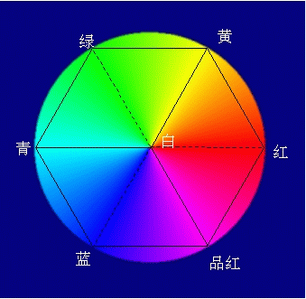
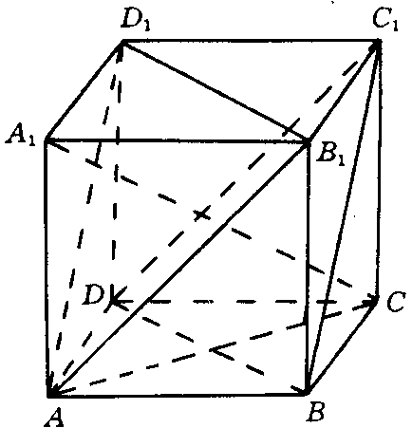
RGB与HSV的关系
从RGB立方体的白色顶点，在与主对角线垂直且经过原点的平面上投影，可得到一个正六角形，此正六角形是HSV圆锥顶面的一个真子集
RGB空间的主对角线对应于HSV空间的V轴

Slide 44
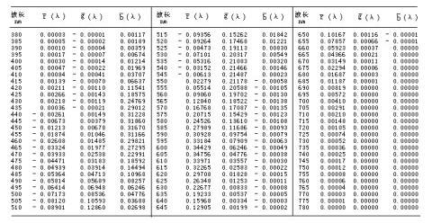
三刺激理论
绝大部分可见光谱对眼睛的刺激效果都可以用红（700nm）、绿（546.1nm）、蓝（435.8nm）三色光按不同比例和强度的混合来等效表示。
匹配任意可见光所需三原色比例
C(入) ≡ r(λ)（R）＋ g(λ) （G）＋ b(λ) （B）
1931 CIE-RGB系统标准色度观察者光谱三刺激值
Notes:
许多具有不同光谱分布的光产生的视觉效果（颜色）是一样的。即光谱与颜色的对应是多对一的。
光谱分布不同而看上去相同的两种颜色称为条件等色（匹配等色）
方程左边C(入)代表的是：待测的等能光谱色。方程右边三项分别代表红、绿、蓝三种“原色”及其“数量”。“≡”表示方程两边的颜色达到匹配（即两边的颜色看上去是相同的）。方程右边三项r(λ)、g(λ)、b(λ)分别代表红、绿、蓝三种原色的数量（即“光谱三刺激值”）。（R）、（G）、（B）分别代表红、绿、蓝三种原色。方程中的“＋”号仅代表红、绿、蓝三种原色进行混合而已。这个方程的意思是：用r(λ)单位的红色与g(λ)单位的绿色与b(λ)单位的蓝色进行混合，所得到的颜色与C(入)颜色在视感觉上是一样的
当人们用上述规定的红、绿、蓝三种“原色光”去匹配等能光谱色的时候，却发现了一个问题，那就是大量的光谱色却无法能得到相匹配的颜色。只有把方程右边的某种原色移到方程左边的时候（也就是用右边的某种原色与光谱色相混合）才能达到匹配的程度。

Slide 45
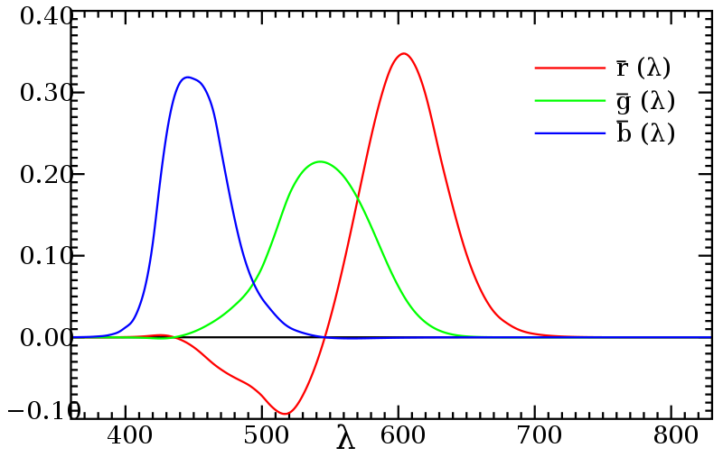
三刺激理论出现系数为负值的解释
CIE 1931年光三原色的位置
三刺激值负值原理：所谓的红、绿、蓝三种原色光去匹配光谱色，实际上就是用三种非单色的“复合”光进行混合，去匹配一种非单色的“复合”光的行为
435.8nm以左：紫色段，只需蓝色和红色光，绿色g(λ)负值截止在435.8nm
435.8nm到546.1nm：蓝绿色段，红色r(λ)负值截止点，应该在435.8nm、546.1nm这两点
546.1nm到655nm：黄色段，只需红色和绿色光，蓝色负值截止点在546.1nm、 655nm
655nm以右：没有蓝、绿曲线延伸到这里，只需红色匹配
Notes:
三条品红色线条所在的位置就是，1931年（CIE）组织所选择的光的三种“原色”在光谱中所对应的位置
实际上，原色的光也有其他原色光的分量，并不是完全独立的。
例如，我们理论上R100 G010 B001，但是实际上可能R是0.9,0.02,0.08

Slide 46
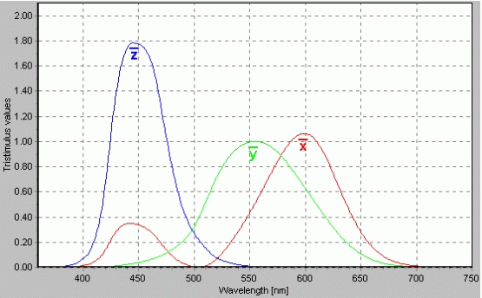
1931 CIE–XYZ颜色模型
1931年（CIE)组织，为了避免光谱三刺激值出现“负值”，因而给对色度计算带来困难。于是无奈的，便把1931CIE–RGB颜色系统转换成1931 CIE–XYZ颜色系统
Notes:
图中的曲线表示为了匹配对应波长的颜色，对应的（X，Y，Z）向量所需要的匹配系数

Slide 47
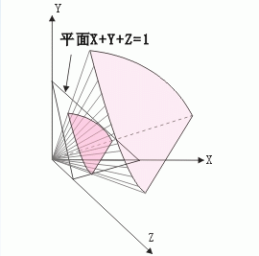
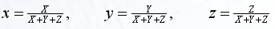
CIE色度图的来历
对于可见光谱中的任意一种颜色C，可以找到一组权（x，y，z），使得：C=xX+yY+zZ，即用CIE原色匹配C，下图为XYZ空间中包含所有可见光的锥体
整个锥体落在第一象限，从原点引一条任意射线穿过该锥体，则射线上任意两点代表的色光具有相同的主波长和纯度
在每条射线上各取一点即可代表所有的可见光，习惯上，这一点取做射线与平面X+Y+Z=1的交点，其坐标称为色度值，归一化坐标表示为

Slide 48
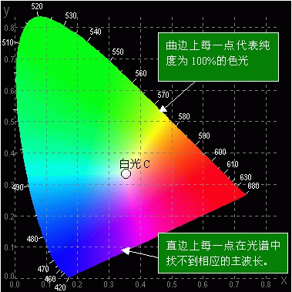
CIE色度图
可以把与平面X+Y+Z=1相交的色度值(x,y,z)中的(x,y)绘制成CIE色度图
边界和内部代表了所有可见光的色度值，z=1-x-y
边界弯曲部分上的每一点，对应光谱在某种纯度为百分之百的色光，线上标明的数字为对应的主波长
中央一点C代表白光，C点接近于x=y=z=1/3

Slide 49
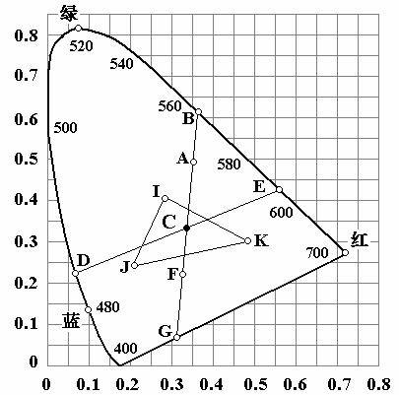
CIE色度图的用途
得到光谱色的互补色，只要从该颜色点过C点作一条直线，求其与对侧光谱曲线的交点，即可得到补色的波长。D的补色为E
确定所选颜色的主波长和纯度。颜色A的主波长，从标准白光点C过A作直线与光谱曲线相交于B（A与B在C的同侧），这样颜色A可以表示为纯色光B和白光C的混合，B就定义了颜色A的主波长
定义一个颜色域。通过调整混合比例，任意两种颜色： I和J加在一起能够产生它们连线上的颜色，再加入第三种颜色K，就产生三者（I、J和K）构成的三角形区域的颜色

Slide 50
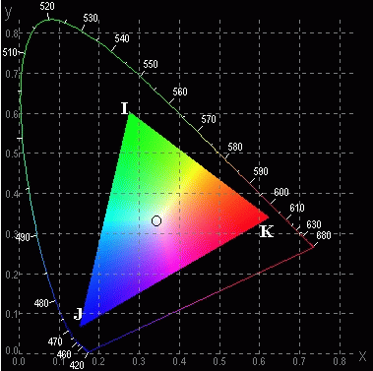
CIE色度图的限制
对于任意一个三角形，如果其三个顶点均落在可见光区域内，则其混合所产生的颜色不能覆盖整个可见光区域。因此，可见的红、绿、蓝三种颜色不能通过加法混合来匹配所有的颜色。
虽然色度图和三刺激值给出了描述颜色的标准精确方法，但是，它的应用还是比较复杂。在计算机图形学中，通常使用一些通俗易懂的颜色系统——颜色模型，它们都基于三维颜色空间

Slide 51
三色学说与CIE-XYZ模型小结
三色学说
可能存在的悖论：光谱色并不是单色（光谱色可以由光的三原色混合获得）v.s.光谱中的全部颜色都是单色，若光谱中的颜色不是单色，人们一直在从光谱的颜色当中，去选择理想的光的三原色
CIE-XYZ
产生背景：减缓三刺激理论中系数值出现“负值”问题所带来的麻烦
缺陷：计算复杂，亮度空间不均匀，色度空间也不均匀

Slide 52
亮度的表示
为了使用人的视觉特性而降低数据量，通常把RGB表示的彩色空间转换到其他彩色空间，如YUV，YIQ，YCbCr
混色后白光亮度定义为100%，那么人的主观感觉绿光亮度为59%，红光亮度为30%，蓝光亮度为11%
白光的亮度用Y来表示时，它和红、绿、蓝三色的关系：
Y=0.299R+0.587G+0.11B（ NTSC美制电视制式亮度公式）
Y=0.222R+0.707G+0.071B（ PAL电视制式亮度公式）

Slide 53
YUV颜色模型
PAL彩色电视制式使用YUV模型，Y表示亮度，UV用来表示色差，U、V是构成彩色的两个分量
在现代彩色电视系统中，通常采用三管彩色摄像机或CCD摄象机，它把摄得的彩色图像信号，经分色棱镜分成R₀B₀G₀三个分量的信号，分别经放大和γ校正得到RGB，再经过矩阵变换电路得到亮度信号Y、色差信号R-Y和B-Y，最后发送端将Y、R-Y及B-Y三个信号进行编码，用同一信道发送出去。
在多媒体计算机中采用了YUV彩色空间，数字化后通常为 Y：U：V=8：4：4 或者是 8：2：2

Slide 54
YIQ颜色模型
美国、日本等国家采用的NTSC电视制式选用YIQ彩色空间，Y仍为亮度信号，I、Q仍为色差信号，与U、V不同的是，在它们之间存在着一定的转换关系。
人眼的彩色视觉特性表明，人眼分辨红、黄之间的颜色变化的能力最强，而分辨蓝色与紫色之间的变化的能力最弱。
I轴：相角为123°的橙色及其相反相角的 303°的青色，人眼最敏感的色轴，采用较宽的频带传送
Q轴：与I正交的色度信号轴，通过33°— 0°—213°线，人眼最不敏感的色轴，采用较窄的频带传送。

Slide 55
RGB与CMY的转换
C=255-R
M=255-G
Y=255-B

Slide 56
HSI与RGB的转换

Slide 57
HSI与RGB的转换
H在[0，120]之间
H在[120，240]之间
H在[240，360]之间

Slide 58
RGB与HSV的转换

Slide 59
RGB与XYZ的转换

Slide 60
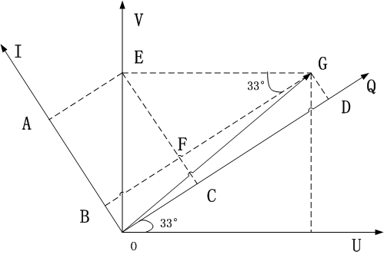
YUV与YIQ的转换
Y仍为亮度信号，I、Q为色差信号，但它们与U、V是不同的其区别是色度矢量图中的位置不同
I、Q与V、U之间的关系可以表示成：
I=V×cos33⁰－U×sin33⁰
Q= V×sin33⁰＋U×cos33⁰

Slide 61
RGB与YUV的转换
以NTSC制式为例Y=0.299R+0.587G+0.11B
E_{Y}=0.3E_{R}+0.59E_{G}+0.11E_{B}
E_{R-Y}=E_{R}-E_{Y}
E_{B-Y}=E_{B}-E_{Y}
黑白电视会有怎样的情况？
E_{R}=E_{G}=E_{B}
E_{R-Y}=E_{B-Y}=0，色差信号中无亮度信息仅有色度信息

Slide 62
RGB与YUV的转换
为防止过调失真和破坏接受机的的同步，需要对色差信号进行压缩
V=0.877E_{R－Y}
U=0.493E_{B－Y}

Slide 63
RGB与YIQ的转换
将V=0.877E_{R－Y}，U=0.493E_{B－Y}
，sin33⁰=0.545，cos33⁰=0.839代入IQ的关系式，可得到：
I=0.74E_{R－Y}－0.27E_{B－Y} Q=0.48E_{R－Y}＋0.41E_{B－Y}

Slide 64
使用YUV和YIQ的好处
YUV表示法中，亮度信号（Y）和色度信号（U、V）是相互独立的。其中，Y信号分量构成黑白灰度图，U、V信号构成另外两幅单色图。利用YUV分量之间的独立性原理，黑白电视能接收彩色电视信号，亮度信号Y解决了彩色电视机与黑白电视的兼容问题。
大量实验表明，人眼对色差信号不敏感，而对亮度信号特别敏感。用亮度信号Y传送细节，用色差信号UV进行大面积涂色。利用人眼的特性来降低数字彩色图像所需要的存储容量。

Slide 65


视觉现象
同时性颜色对比：每种颜色在其邻近的区域内互相影响，并诱导出其补色，或者使颜色向另一种颜色的补色方向变化，越接近补色，对比感越强，同一种颜色，在亮背景下更暗，而在暗背景下则更亮

Slide 66
同时性颜色对比举例

Slide 67
同时性颜色对比举例

Slide 68
视觉现象
对比灵敏度：人眼所能分辨出的亮度差别所需要的最小亮度差值与目标物体的亮度成正比，为一常数，称为对比灵敏度，也称为Weber比，当亮度很强和很弱时，该比值不再保持为常数
视觉分辨率：对于空间和时间上两个相邻的视觉信号，人们分辨出二者存在的能力。
例如对红紫能分辨出23种饱和度，而对黄色只能分辨出16种
人眼对亮度细节的分辨率高于对彩色细节的分辨率
物体运动速度增加时，分辨率会下降

Slide 69
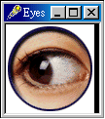
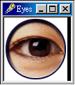
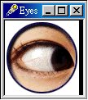



视觉现象
视觉暂留特性：人眼对亮度的感觉不会随着光刺激的消失而立即消失，而是按近似的指数规律逐渐减少
马赫带效应：观察一条由均匀黑的区域和均匀白的区域形成的边界时，人眼感觉到的是在亮度变化部位附近的暗区和亮区中分别存在一条更黑和更亮的条带
马赫带不是由于刺激能量的分布，而是由于神经网络对视觉信息进行加工的结果

Slide 70
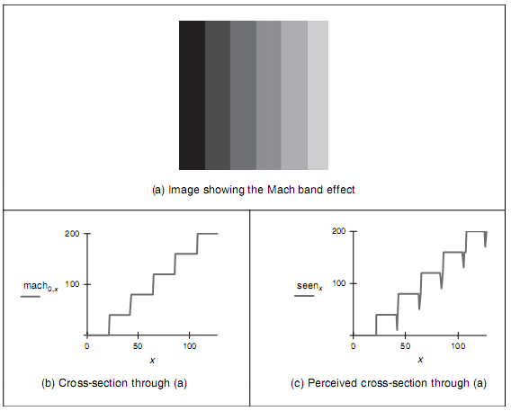
马赫带效应举例
这种在图形轮廓部分发生的主观明度对比加强的现象，称为边缘对比效应。边缘对比效应总是发生在亮度变化最大的边界区域

Slide 71
视觉现象
视觉惰性:人眼对亮度的突变并不是马上就能够适应，而是需要一定的过渡时间，人眼这种对亮度改变进行跟踪的滞后性质称为视觉惰性
错觉:人眼充填上了不存在的信息或者错误地感知物体的几何特点
Notes:
第一条线段看起来更长一些

Slide 72
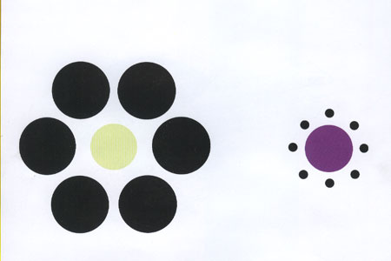
视觉错觉举例
Notes:
由于周围圆圈的对比，紫色的圆看起来比黄色圆要大一些

Slide 73
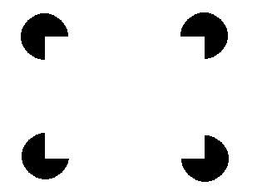

视觉错觉举例
Notes:
两幅图片看起来像是中间被挖去了长方形和圆形，但实际组成仅仅是几个圆弧和几条射线

Slide 74
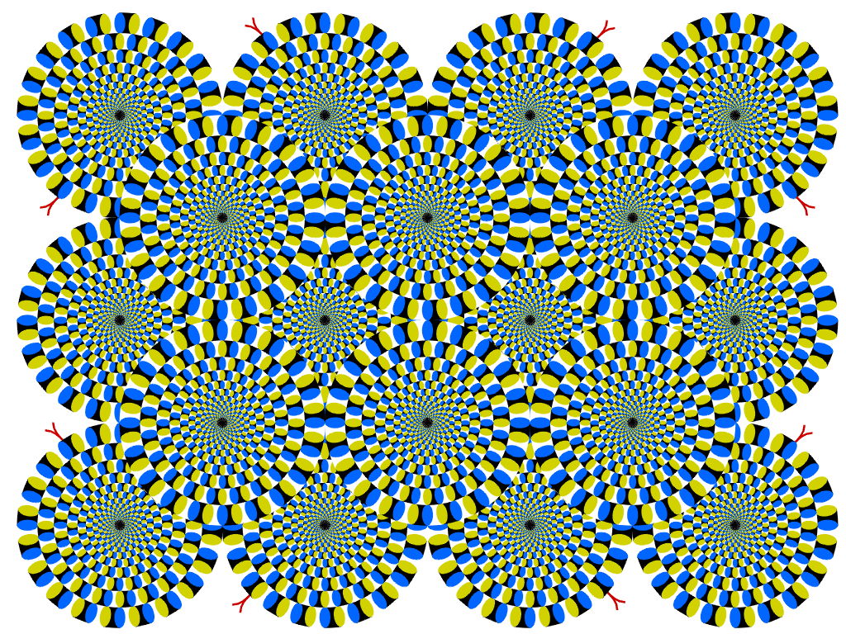
视觉错觉举例
Notes:
大圆环看起来与人眼距离最近，小圆环看起来与人眼距离最远

Slide 75
数字图像的主要优点
再现性好：不会因存储、传输及复制而使图像质量退化，从而能准确地再现原图像。
精度高：目前的技术可得到精度足够高的数字化图像。原理上，对数字图像处理的精度没有限制。
灵活性大：凡可以用数字公式或逻辑表达式来表达的一切处理运算，都可以用数字处理来实现

Slide 76
图像分辨率
屏幕分辨率(screen resolution)
衡量显示设备再现图像时所能达到的精细程度的度量方法。也称显示分辨率
用“水平像素数×垂直像素数”表示
常见的屏幕分辨率: 640×480，800×600，1024×768，1280×1024
传统电视屏幕的宽高比为4:3；高清晰度电视屏幕的宽高比为16∶9
图像分辨率(image resolution)
图像精细程度的度量方法。对同样尺寸的一幅图，如果像素数目越多，则说明图像的分辨率越高，看起来就越逼真。相反，图像显得越粗糙
图像分辨率也称空间分辨率(spatial resolution)和像素分辨率(pixel resolution)

Slide 77
图像分辨率的表示方法
在图像显示应用中的图像分辨率表示法
(1) 物理尺寸：每毫米线数(或行数)
(2) 行列像素：像素/行×行/幅，如640像素/行×480行/幅
(3) 像素总数：如数码相机上标的500万像素
(4) 单位长度上的像素：如像素每英寸(pixels per inch，PPI)
在图像数字化和打印应用中的图像分辨率表示法
通常用多少点每英寸(dots per inch，DPI)表示，如300 DPI
300DPI扫描一幅8’’ ×10’’的彩色图像，则有2400 ×3000的图像分辨率
分辨率↑→图像质量↑，像素↑，存储容量↑
图像分辨率与屏幕分辨率的区别
图像分辨率是构成一幅图像的像素数目
屏幕分辨率是显示图像的区域大小

Slide 78
颜色深度
存储每个像素所用的位数
例如，用R，G，B三个分量表示的彩色图像，若每个分量用8位表示，那么一个像素共用24位表示，就说像素深度为24位
决定彩色图像的每个像素可能有的颜色数，或者确定灰度图像的每个像素可能有的灰度级数
例如，像素深度为24位时，每个像素可以是2²⁴=16 777 216种颜色中的一种
像素深度↑→ 表达的颜色数目↑，所占用的存储空间↑。
如果像素深度太浅，则影响图像的质量，图像看起来让人觉得很粗糙和很不自然
由于受到设备和人眼分辨率的限制，不一定要追求特别多的像素深度

Slide 79
阿尔法(α)通道
实际系统中，用4个字节表示颜色
高8位为阿尔法(α)通道
其余24位是颜色通道
高8位用于表示像素在对象中的透明度
像素值为(1，1，0，0)时显示红色，表示红色强度为1
像素值为(0.5，1，0，0)时，使用α通道中的预乘数0.5与R，G，B相乘，其结果为(0.5,0.5,0,0)，表示红色强度为0.5
优点
电脑桌面上能更为轻而易举地实现半透明窗口、菜单渐隐和阴影等效果
32 位的位图中对于像素的寻址更加容易

Slide 80
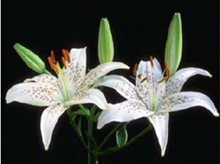

透明度的变化

Slide 81
真彩色
在组成一幅彩色图像的每个像素值中，有R，G，B三个基色分量，每个基色分量直接决定显示设备的基色强度
RGB 8:8:8方式表示一幅彩色图像，就是R，G，B都用8位来表示，每个基色分量占一个字节，可生成的颜色数就是2²⁴＝16777216种。
用3个字节表示的真彩色图像所需要的存储空间很大，而人的眼睛是很难分辨出这么多种颜色的
在许多场合往往用RGB 5:5:5来表示，每个彩色分量占5个位，再加1位显示属性控制位，共2个字节，生成的真彩色数目为2¹⁵ = 32K

Slide 82
伪彩色
每个像素的颜色不是由每个基色分量的数值直接决定，而是把像素值当作彩色查找表CLUT (color look-up table)的表项入口地址，去查找一个显示图像时使用的R，G，B强度值
使用查找得到的R，G，B数值显示的彩色是真的，但不是图像本身真正的颜色，它没有完全反映原图的颜色
使用查找得到的数值显示的彩色本身是真的，但由于CLUT可能没有完全包含原图的所有可能彩色，故不一定反映图像原来真正的颜色

Slide 83
彩色查找表（CLUT）
也称为colormap（颜色图）, palette（调色板）
是一个事先做好的表，表项入口地址也称为索引号，根据该索引号可查找出包含实际R、G、B的强度值
彩色图像本身的像素数值和彩色查找表的索引号有一个变换关系，这个关系可以使用OS 定义的变换关系，也可以使用自己定义的变换关系

Slide 84
彩色查找表的必要性
以一幅256×256像素的16色图像（彩色图）为例
原始的存储方法需要192K字节
采用调色板
给出一张颜色表存储16种颜色，而图像中存储颜色索引，通过索引从颜色表中查找真实的颜色。
重新计算图像的存储量（图像数据＋颜色表数据）约为：(256×256×4/8+3×16)/1024（共16个不同索引值需要4种状态）,约32K
调色板不适合真彩色图（2²⁴种颜色），因为存储量反而增加

Slide 85
16色标准VGA调色板
代码 | R | G | B | 颜色名称 | 效果
0 | 0 | 0 | 0 | 黑(Black)
1 | 0 | 0 | 128 | 深蓝(Navy)
2 | 0 | 128 | 0 | 深绿(Dark Green)
3 | 0 | 128 | 128 | 深青(Dark Cyan)
4 | 128 | 0 | 0 | 深红(Maroon)
5 | 128 | 0 | 128 | 紫(Purple)
6 | 128 | 128 | 0 | 橄榄绿(Olive)
7 | 192 | 192 | 192 | 灰白(Light gray)
8 | 128 | 128 | 128 | 深灰(Dark gray)
9 | 0 | 0 | 255 | 蓝( blue)
10 | 0 | 255 | 0 | 绿( green)
11 | 0 | 255 | 255 | 青(cyan)
12 | 255 | 0 | 0 | 红( red)
13 | 255 | 0 | 255 | 品红( magenta)
14 | 255 | 255 | 0 | 黄(Yellow)
15 | 255 | 255 | 255 | 白(white)
蓝色 伪彩色值=9，真彩色值=0 0 255

Slide 86
调色板的选取
标准的调色板是在256K色谱中按色调均匀地选取16种或256种颜色。
一般应用中，有的图像往往偏向于某一种或几种色调，此时如果采用标准调色板，则颜色失真较多。
因此，同一幅图像，采用不同的调色板显示可能会出现不同的颜色效果

Slide 87
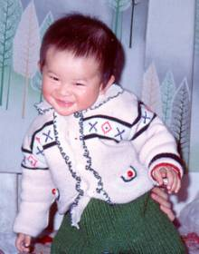

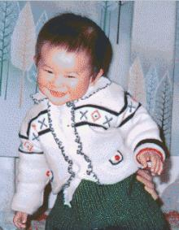
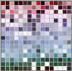
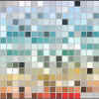
调色板的选取举例（256色）
调色板与图像原有颜色匹配，故颜色偏差很小
调色板与原图不匹配，图像出现色偏
真彩色显示，无需调色板

Slide 88
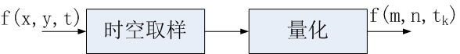
图像或视频的数字化
必要性
计算机只能处理数字信号
数字传输和存储的需要
数字化过程的方案
数字相机/摄像机直接对连续场景数字化数字视频信号
模拟相机/摄像机得到的连续模拟视频信号进行取样和量化

Slide 89
图像的数学描述
一幅图像可以被看成是空间各个座标点上强度的集合。
最普遍的数学表达式为I=f(x,y,z,λ,t) ，其中，x、y、z是空间坐标， λ是波长， t是时间，I是图像点的光强度
对静态图像，t为常数
对单色图像，λ为常数
对平面图像, z为常数
例如，对于静态平面单色图像，其数学表达式可以简化为：I=f(x,y)

Slide 90
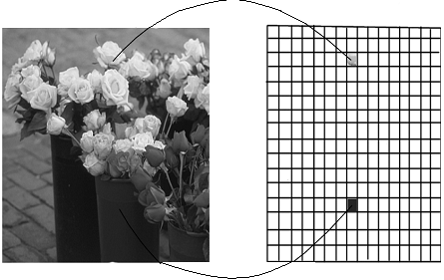
图像或视频的数字化过程（1）
把图像分割成称为像素的小区域，每个图像的亮度或灰度值用一个整数来表示
物理图像
数字图像

Slide 91
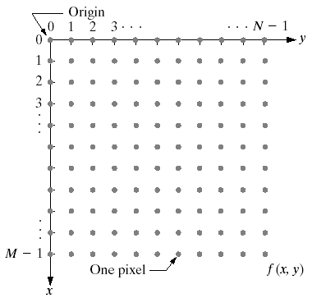
图像或视频的数字化过程（2）
数字图像由M行N列的像素（每个像素存储一个值）组成的。像素值通常为灰度级别（黑白图0～1，灰度图一般0～255 ）
我们需要确定水平和
垂直方向上的像素个
数N 和M，并给出每
个点处的值
f(row,col)
col
f (row, col)
row

Slide 92
图像或视频的数字化过程（3）
数字化后的图像可以用矩阵表示
j
i

Slide 93
图像或视频的数字化过程（4）
当从现实世界的物体采集图像（即图像数字化）时，会涉及到以下几个相关问题
图像感知和表示
采样：空间连续坐标（x,y)的离散化
量化：f(x,y)颜色的离散化，即对每个离散点-像素的灰度或颜色样本进行数字化处理
两种离散化结合在一起，叫做数字化，离散化的结果称为数字图像

Slide 94
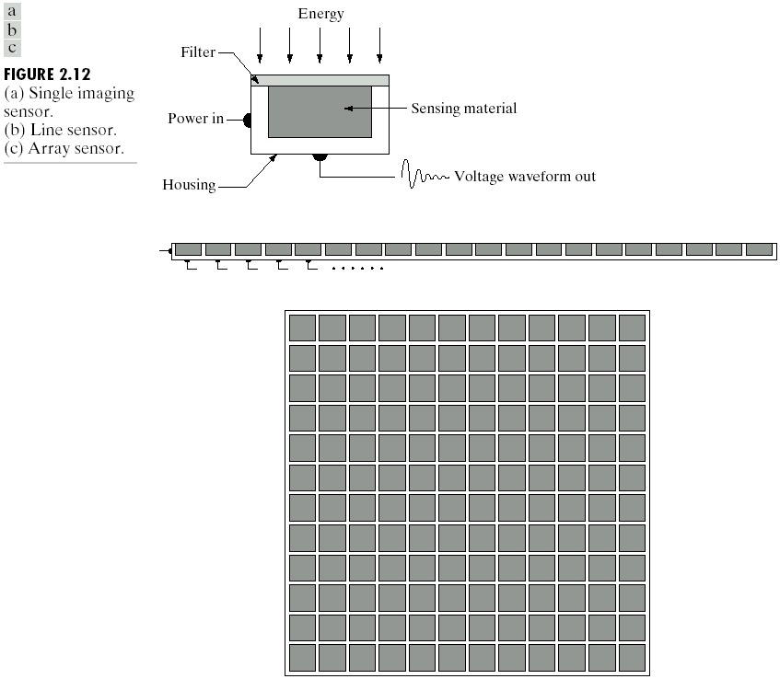
图像感知
输入的能量进入传感材料，传感材料对这种能量产生响应并产生电压
捕获一张图片需要一系列的传感器
数字传感器只可以用来测量有限的样点（一个离散的能量级集合）
图片传感器
一行图片传感器
图片传感器矩阵

Slide 95
图像采样
图像是一种二维信号，需要变为一维信号后采样
先沿垂直方向，按一定间隔从上往下顺序地沿水平方向直线扫描的方式，取出各水平行上浓淡（灰度）值的一维扫描线。
再对该一维扫描线信号按一定间隔采样得到离散信号
对于运动图像（即时间域的连续图像），先在时间轴上采样，再按静止图像处理
WK-香农采样定理：采样频率≥图像变化频率的二倍

Slide 96
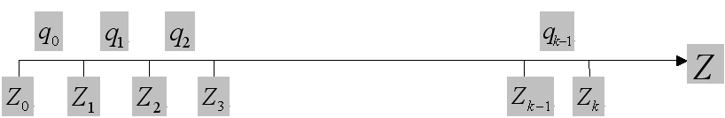
图像量化
经过采样，模拟图像已在时间、空间上离散化为像素。但所得的像素值（即浓淡值或灰度值）仍是连续量。把取样后所得的这些连续量表示的像素值离散化为整数值的过程叫量化
f

Slide 97

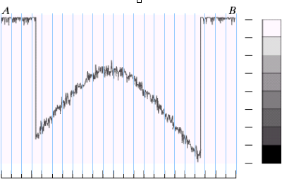
图像量化
比如：连续浓淡（灰度）值用Z来表示，则对于满足Z(i)<Z<Z(i+1)的Z值都量化为整数值 q_{i}, q_{i}称为像素的灰度值。Z与q_{i}的差称为量化误差
数字图像仅仅是真实场景的一个近似
采样

Slide 98

图像量化
一般的灰度图，其灰度值被量化为0～255之间的整数，代表了相应的浓淡程度
一幅数字化后的图像其总数据量是：每行像素数（N）×每列像素数（M）×像素值占用位数(Bits)
信息量大，以一张512×512个像素的灰度图像为例，以25帧/秒的速度播放1小时，总数据量22500M，约22G，而彩色图像需要其3倍以上
这样大的数据量必须进行压缩，视频压缩一直研究和开发的热点，而其中包括了图像层面的压缩

Slide 99
采样参数影响图像的质量

Slide 100




采样参数影响图像的质量
265x180
133x90
66x45
33x22

Slide 101
量化参数影响图像的质量

Slide 102



量化参数影响图像的质量
256灰度级
16灰度级
8灰度级
4灰度级

Slide 103
采样和量化参数同时变化影响图像的质量

Slide 104
空间分辨率对图像影响
图像分辨率：区分细节的程度
影响因素：采样点数（M，N）和灰度级 （G）
空间分辨率
采样点数越多（采样间隔越小），空间分辨率越高；
G 不变， (M,N) 减少，图像像素粒子变粗
幅度分辨率
G越多， 图像幅度分辨率 越高
M N不变，G减少，灰度渐变变成突变，出现虚假轮廓

Slide 105


空间分辨率的变化
1024 * 1024
512 * 512
256 * 256
128 * 128
64 * 64
32 * 32

Slide 106


幅度分辨率的变化
256 灰度级
128 灰度级
64 灰度级
32 灰度级
16 灰度级
8 灰度级
4 灰度级
2 灰度级

Slide 107
分辨率的选取
分辨率中一个经常出现的问题是到底需要多大才足够？
往往依赖于什么样的图像，以及图像的用处
关键问题：
从美学上看，图像是否美观？
你能看到图像中你想要看到的细节吗？

Slide 108


分辨率的选取举例
右边的图片如果用来看一下汽车有几量分辨率已经足够，而如果要读取牌照就不行了

Slide 109
数字图像的特点
信息量大
一幅遥感图像N=1024, G=256=2⁸，则容量= N²K = 8 Mb
占用频带宽
与语音信息相比，图像信息占用的带宽要大几个数量级
如电视图像约为5.6 MHz，而语音仅为2KHz左右。因此，处理的难度大，成本高。这就对图像（频带）压缩提出了必须（很高）的要求。
像素间相关性大
同幅内相邻像素间具有相同（或相近）灰度的可能性很大(r ≥≥0.8)
运动图像的相邻帧对应像素间相关性更大。
图像压缩的潜力（可能性）很大。
视觉效果的主观性大

Slide 110
位图与矢量图的对比
 | 位图 | 矢量图
产生 | 直接量化的原始信号 | 运算形成的抽象化产物
基本元素 | 像素 | 图元
表示 | 像素阵列 | 计算机指令，即数学方法描述
编辑软件 | 画图程序(paint programs) | 绘图程序(draw programs)
编辑处理对象 | 像素 | 图元
文件大小 | 较大，与图的尺寸和颜色有关 | 较小，与图的复杂程度有关
优点 | 显示速度快，与图的容量有关 容易获取，通常用扫描仪、数码相机、摄像机、录像机、视像光盘和相关的数字化设备 | 存储和传输时数据量较小 目标图像的移动、缩放、旋转、拷贝、属性变更都不会失真 矢量化特点使得图中各部分可以分别控制
缺点 | 存储和传输时数据量比较大 缩放、旋转时算法复杂且容易失真 | 图像显示时花费时间比较长，与图的复杂程度有关 真实世界的彩色图像难以转化为矢量图

Slide 111


位图与矢量图举例
位图适于获取 和复制，表现力丰富，但编辑较复杂
矢量图易于编辑，适于绘制和创建，但表现力受限

Slide 112

位图与矢量图举例

Slide 113
矢量图与位图文件大小举例
存储一幅由500条直线组成的矢量图形，每条线的信息可由起点X、起点Y、终点X 、终点Y、属性等5个项目组成（属性指线的颜色和宽度等性质）。设屏幕大小为768*512，属性位用一个字节表示。计算矢量图文件的大小。如果是24位的真彩色位图文件，大小又是多少？
矢量图文件的大小
每条线的存储空间： 10*2+9*2+8 = 46 bit
图形文件大小：500*46 = 2.8kbit = 350Byte
位图文件的大小
768*512*24=9437184 bit = 1179648Byte =1.125MByte

Slide 114
图形与图像的关系
图像
图像由基本的显示单元像素构成，像素由若干二进制位描述，二进制位代表图像的颜色和数量，二进制位与图像之间存在严格的位映射关系，具有位映射关系的图叫作“位图”
图形
是一种抽象化的图像，是对图像依据某个标准进行分析而产生的结果。由具有方向和长度的矢量表示
图形不直接描述数据的每一点，而是描述产生这些点的过程及方法。因此被称之为矢量图形，一般直接称为图形
在计算机上显示一幅图像时，首先要解释这些指令，然后将它们转变成屏幕上显示的形状和颜色

Slide 115
灰度图
灰度图：只有明暗不同的像素而没有彩色像素组成的图像
按照灰度等级的数目来划分。灰度图像的每个像素用若干个二进制位来指定该像素的颜色或灰度值
一幅640×480的256级灰度图像需要300KB的存储空间
单色图像：只有黑白两种颜色的图像。每个像素值用1位存储，“0”或“1”
一幅640×480的单色图像需要占据37.5KB的存储空间

Slide 116


灰度图举例
标准单色图 标准灰度图

Slide 117
彩色图
每个像素包含颜色信息的图像
可按照颜色的数目划分
256色图像：一幅640×480的彩色图像需要300 KB的存储空间
真彩色图像：一幅640×480的真彩色图像需要900 KB的存储空间

Slide 118

彩色图举例
256色标准图像 24位标准图像

Slide 119


彩色图举例
256色标准图像
24位标准图像

Slide 120
伽马(γ)校正
为补偿显示设备非线性的显示特性而采用的校正技术
显示设备产生的光亮度与输入给它的电压之间呈现的关系为 光亮度 ＝ (输入电压)^{γ} 其中，γ是幂函数的指数，是一个常数，用来衡量非线性部件的转换特性
在把输入电压送到显示设备之前对它做一次变换，使输入到显示设备的电压= (输入电压)^{-γ} ，这个变换称为γ校正
显示设备不同，γ的值也有所不同。阴极射线管(CRT)典型的值在1.8～2.5之间

Slide 121

伽马(γ)校正的曲线示意图

Slide 122

Photoshop 中提供的伽马校正功能

Slide 123

显示器的亮度对比图
显示器输出比原始图像暗
原始图像
伽马校正后的输入
显示器的输出和原始图像接近

Slide 124
实际的CRT亮度与伽马校正曲线

Slide 125

c=1对应不同伽马幂次变换曲线
扩展暗像素值，压缩亮像素值
扩展亮像素值，压缩暗像素值
恒等转化

Slide 126

扩展暗像素值举例
人体脊椎骨骨折和椎线受影响的核磁共振图像
γ=0.6
c=1
图像整体灰暗，需要扩展暗像素， γ如何取值？
γ=0.3
c=1
γ=0.4
c=1
骨折位置清晰，图像细节被增强
背景冲淡

Slide 127

扩展亮像素值举例
γ=3
c=1
图像整体较亮
有些地方太暗
γ=4
c=1
γ=5
c=1

Slide 128
BMP(Bitmap)
图像文件格式：存储图形或图像数据的数据结构
微软公司开发的在Windows环境下的标准位图文件格式
在Windows环境下运行的所有图像处理软件都支持这种格式，Windows系统软件中内含了一系列支持BMP图像处理的API函数。
可以存储单色、16色、256色以及真彩色4种图像数据

Slide 129
BMP位图文件的扩展名
bmp
非压缩文件
Web浏览器不支持；
rle
经过行程长度编码压缩的文件
如果图像为16色模式，则采用RLE4压缩方式
若图像为256色模式，则采用RLE8压缩方式）
dib（ device-independent bitmap）
一般不经过压缩
像素存储顺序和像素深度与具体设备无关

Slide 130
BMP文件结构组成
位图文件头(bitmap-file header)
位图信息头(bitmap-information header)
彩色表(color table)
实际的位图数据(byte)
组成部分的名称 | 数据结构的名称
位图文件头(bitmap-file header) | BITMAPFILEHEADER
位图信息头(bitmap-information header) | BITMAPINFOHEADER
彩色表(color table) | RGBQUAD
实际的位图数据(byte) | BYTE

Slide 131
BMP文件结构示意图
文件头（BM标志符）
位图信息头
颜色信息
位图数据
54个字节

Slide 132
位图文件的读取
00h：42 4D 36 C4 00 00 00 00 00 00 36 04 00 00 28 00
位图文件类型 位图文件的大小 位图文件保留字 位图数据起始位置 位图信息
标志文件格式 以字节为单位 无意义 表头长 头结构长度
BM 50230 字节 须为0 1078 字节 40字节
10h：00 00 00 01 00 00 C0 00 00 00 01 00 08 00 00 00
位图宽度 位图高度 目标设备 位数/像素
的平面数 biBitCount
256像素 192像素 须为1 8
20h：00 00 00 C0 00 00 C4 0E 00 00 C4 0E 00 00 00 00
位图压缩类型 图象数据占用的 水平分辨率 垂直分辨率 实际使用的
为0指不压缩 空间大小 颜色表中的
49152字节 3780像素 3780像素 颜色数
30h：00 00 00 00 00 00 00 00 00 00 00 00 80 00 00 80
为0表示使用了 为0指使用的颜色 B G R 保留
最大颜色值 都是重要颜色 128 字节

Slide 133
位图文件头的数据结构
typedef struct tagBITMAPFILEHEADER {
WORD bfType; /* 说明文件的类型 */
DWORD bfSize; /* 说明文件的大小，用字节为单位 */
WORD bfReserved1; /* 保留，设置为0 */
WORD bfReserved2; /* 保留，设置为0 */
DWORD bfOffBits; /* 说明从BITMAPFILEHEADER结构
开始到实际的图像数据之间的字 节
偏移量 */
} BITMAPFILEHEADER;

Slide 134
位图信息头的数据结构
typedef struct tagBITMAPINFOHEADER {
DWORD biSize; /* 说明结构体所需字节数 */
LONG biWidth; /* 以像素为单位说明图像的宽度 */
LONG biHeight; /* 以像素为单位说明图像的高度*/
WORD biPlanes; /* 说明位面数，必须为1 */
WORD biBitCount; /* 说明位数/像素，1、2、4、8、24 */
DWORD biCompression; /* 说明图像是否压缩及压缩类型 */
DWORD biSizeImage; /* 以字节为单位说明图像大小 */
LONG biXPelsPerMeter; /* 说明水平分辨率，像素/米 */
LONG biYPelsPerMeter; /* 说明垂直分辨率，像素/米 */
DWORD biClrUsed; /* 说明图像实际用到的颜色数，如果为0
则颜色数为2的biBitCount次方 */
DWORD biClrImportant; /*说明对图像显示有重要影响的颜色
索引的数目，如果是0，表示都重要。*/
} BITMAPINFOHEADER;

Slide 135
彩色表的数据结构
调色板实际上是一个数组，用于说明位图中的颜色，数组中每个元素的类型是一个RGBQUAD结构，定义了一种颜色
颜色表中RGBQUAD结构数据的个数由biBitCount来确定:
当biBitCount=1，4，8时，分别有2，16，256个表项
当biBitCount=24时，没有颜色表项
typedef struct tagRGBQUAD {
BYTE rgbBlue; /*指定蓝色分量(值范围为0-255) */
BYTE rgbGreen; /*指定绿色分量(值范围为0-255) */
BYTE rgbRed; /*指定红色分量(值范围为0-255) */
BYTE rgbReserved; /*保留，必须为0*/
} RGBQUAD;

Slide 136
位图数据
位图数据记录了位图的每一个像素值
记录顺序
在扫描行内是从左到右
扫描行之间是从下到上
位图的一个像素值所占的字节数:
当biBitCount=1时，8个像素占1个字节;
当biBitCount=4时，2个像素占1个字节;
当biBitCount=8时，1个像素占1个字节;
当biBitCount=24时,1个像素占3个字节

Slide 137
GIF（图形交换格式）
Graphics Interchange Format的缩写
最早由CompuServe公司于1987年制定的标准
1987年开发的版本号为GIF87a
1989年扩充后的版本号为GIF89a
GIF提供了足够的信息并很好地组织了这些信息，使得许多不同的输入输出设备能够方便的交换图像。
它最多支持8位（256种颜色），主要应用于网页制作时的动画。文件较小，主要用于网络图形数据的在线传输和存储
以块(block)为单位存储信息。一个GIF文件由表示图形、图像的数据块、数据子块以及显示图形、图像的控制信息块组成，称为GIF数据流(Data Stream)。数据流中的所有控制信息块和数据块都必须在文件头(Header)和文件结束块(Trailer)之间

Slide 138
GIF文件格式的特点
GIF文件采用了改进的LZW无损压缩算法来存储图像数据
GIF文件允许设置背景的透明属性（transparency）
GIF文件格式可在一个文件中存放多幅彩色图像,制作出幻灯片或者动画效果（ GIF89a ）
GIF文件支持图像数据的交叉存储方式，这样一个大的图像可以逐步显示，让用户首先看到图像概貌，然后逐步清晰。
GIF文件定义的图像中可以加入文本

Slide 139
GIF文件组成结构
GIF署名 |  | 文件头
版本号
逻辑屏幕标识符 |  | GIF数据流
全局颜色列表
。。。
图像标识符 | 图像块
图像局部颜色列表
基于颜色列表的图像数据
。。。
GIF结尾 |  | 文件结尾
GIF署名(Signature)和版本号(Version)
BYTE | 1 | 2 | 3 | 4 | 5 | 6
 | 署名 |  |  | 版本号
取值 | ‘G’ | ‘I’ | ‘F’ | ‘8’ | ‘7’或’9’ | ‘a’

Slide 140
逻辑屏幕标识符 (Logical Screen Descriptor)
BYTE | 1 | 2 | 3 | 4 | 5 |  |  |  |  |  |  |  | 6 | 7
BIT |  |  |  |  | 7 | 6 | 5 | 4 | 3 | 2 | 1 | 0
 | 逻辑屏幕宽度 |  | 逻辑屏幕高度 |  | 全局颜色列表标志 | 颜色深度 |  |  | 分类标志 | 全局颜色列表大小 |  |  | 背景色索引 | 像素宽高比
逻辑屏幕宽度/高度：像素数
m-全局颜色列表标志(Global Color Table Flag)：当置位时表示下一个数据块为全局颜色列表，此时背景色索引才有意义
cr - 颜色深度(Color ResoluTion)：cr+1确定RGB颜色每一采样通道的位数
s - 分类标志(Sort Flag)：如果置位表示全局颜色列表中的颜色按使用频率递减的原则排列
pixel - 全局颜色列表大小：pixel+1确定颜色列表的索引数（2的pixel+1次方）
背景色是指没有显示图像的区域，背景色索引指向全局色表

Slide 141
全局颜色列表(Global Color Table)
BYTE | 1 | 2 | 3 | 4 | 5 | 6 | 。。。 | 766 | 767 | 768
 | 索引0的红色值 | 索引0的绿色值 | 索引0的蓝色值 | 索引1的红色值 | 索引1的绿色值 | 索引1的蓝色值 |  | 索引255的红色值 | 索引255的绿色值 | 索引255的蓝色值
全局颜色列表用于没有局部色表的情况和纯文本扩展块中
全局颜色列表必须紧跟在逻辑屏幕标识符后面，每个颜色列表索引条目由三个字节组成，按R、G、B的顺序排列，其大小为3 × 2^(全局颜色列表大小+1)

Slide 142
图象标识符(Image Descriptor)
BYTE | 1 | 2 | 3 | 4 | 5 | 6 | 7 | 8 | 9 | 10
BIT |  |  |  |  |  |  |  |  |  | 7 | 6 | 5 | 4 | 3 | 2 | 1 | 0
 | 标识符开始 | 图像左部位置 |  | 图像顶部位置 |  | 图像宽度 |  | 图像高度 |  | 局部颜色列表标志 | 交织标志 | 分类标志 | 保留 |  | 局部颜色列表大小
一个GIF文件内可以包含多幅图象，一幅图象结束之后紧接着下是一幅图象的标识符。图象标识符以0x2C(‘,’)字符开始，紧接着定义它的图象的性质
该帧图象相对于逻辑屏幕边界的偏移量、图象大小必须在逻辑屏幕的尺寸范围内
局部颜色列表标志置1表明下一数据块为局部颜色列表，该帧图像用局部色表取色，否则用全局色表取色。
交织标志置1表示解码出的图像是按行交织排列的
保留字段必须为零
其他字段参考逻辑屏幕标识符

Slide 143
局部颜色列表(Local Color Table)
BYTE | 1 | 2 | 3 | 4 | 5 | 6 | 。。。 | 766 | 767 | 768
 | 索引0的红色值 | 索引0的绿色值 | 索引0的蓝色值 | 索引1的红色值 | 索引1的绿色值 | 索引1的蓝色值 |  | 索引255的红色值 | 索引255的绿色值 | 索引255的蓝色值
如果局部颜色列表标志置位，则需要紧跟在图象标识符之后定义一个局部颜色列表，以供紧接着它的图象使用
局部色表仅限于当前帧的取色
如果一个GIF文件包含全局色表，并且要显示的当前帧本身又带有局部色表，则解码器要首先保存全局色表，当该帧使用局部色表取完色后，再恢复到全局色表
如果一个GIF文件即没有提供全局颜色列表，也没有提供局部颜色列表，可以自己创建一个颜色列表，或使用系统的颜色列表

Slide 144
基于颜色列表的图象数据(Table-Based Image Data)
BYTE | 1 | 2 | 。。。 | 。。。 | 。。。 | 。。。
 | LZW编码长度 | 第一个数据块 |  | 。。。 | 第M个数据块
由两部分组成：LZW编码长度(LZW Minimum Code Size)和图象数据(Image Data)，其中图像数据又由多个图像子块组成
图象数据在压缩前有两种排列格式：连续的和交织的(由图象标识符的交织标志控制)。
连续方式按从左到右、从上到下的顺序排列图象的光栅数据；
交织图象按下面的方法处理光栅数据：创建四个通道(pass)保存数据，每个通道提取不同行的数据： 第一通道(Pass 1)提取从第0行开始每隔8行的数据； 第二通道(Pass 2)提取从第4行开始每隔8行的数据； 第三通道(Pass 3)提取从第2行开始每隔4行的数据； 第四通道(Pass 4)提取从第1行开始每隔2行的数据
Notes:
0，8，16，24
4，12，20，28
2，6，10，14
1，3，5，7，9，11，13，15，17，19

Slide 145
交织图像的数据存放形式
行数 | 通道1 | 通道2 | 通道3 | 通道4
0 | 1
1 |  |  |  | 4
2 |  |  | 3
3 |  |  |  | 4
4 |  | 2
5 |  |  |  | 4
6 |  |  | 3
7 |  |  |  | 4
8 | 1
9 |  |  |  | 4
10 |  |  | 3
11 |  |  |  | 4
12 |  | 2
13 |  |  |  | 4
14 |  |  | 3
15 |  |  |  | 4

Slide 146
图形控制扩展（1） (Graphic Control Extension)
BYTE | 1 | 2 | 3 | 4 |  |  |  |  |  |  |  | 5 | 6 | 7 | 8
BIT |  |  |  | 7 | 6 | 5 | 4 | 3 | 2 | 1 | 0
 | 扩展块标识 | 图形控制块标签 | 块大小 | 保留 |  |  | 处置方法 |  |  | 用户输入标志 | 透明色标志 | 延迟时间 |  | 透明色索引 | 块终结标识
这部分可选（需要89a版本），可以放在一个图象块(图象标识符)或文本扩展块的前面，用来控制其后第一个图象（或文本）的渲染形式
扩展块标识：标识这是一个扩展块，固定值0x21
图形控制块标签：标识这是一个图形控制扩展块，固定值0xF9
块大小：该扩展块主体部分的字节数，不包括块终结标识，固定值4
透明色标志置1表示使用透明色，透明色索引字段有效
透明色索引对应透明色在当前色表中的索引

Slide 147
图形控制扩展（2） (Graphic Control Extension)
用户输入标志置1表示期待用户有输入后才进行下去，用户输入可以是按回车键、鼠标点击等，可以和延迟时间一起使用。在设置的延迟时间内用户有输入则马上继续进行，或者没有输入直到延迟时间到达而继续
延迟时间：单位1/100秒，如果值不为1，表示暂停规定的时间后再继续往下处理数据流，通常表示帧与帧之间的相隔时间
处置方法表示对当前帧显示完后的处置，具体为
0 - 不使用处置方法 1 - 不处置图形，当前帧显示完毕后，所在区域保持不变 2 - 回复到背景色，当前帧显示完毕后， 要用当前帧规定的背景色填充当前帧所占的区域 3 - 回复到先前状态，当前帧所在的区域恢复为原来成像的颜色 4-7 - 自定义
块终结标识：表示该块的结束，固定值0

Slide 148
注释扩展(Comment Extension)
BYTE | 1 | 2 | 3 | 。。。 | 。。。 | 。。。 | 。。。 | 最后一个BYTE
 | 扩展块标识 | 注释块标签 | 第一个数据块 |  |  | 第M个数据块 |  | 块终结标识
这一部分是可选的（需要89a版本），可以用来记录图形、版权、描述等任何的非图形和控制的纯文本数据(7-bit ASCII字符)。
存放位置可以是数据流的任何地方，最好不要妨碍控制和数据块，推荐放在数据流的开始或结尾
扩展块标识：标识这是一个扩展块，固定值0x21
注释块标签：标识这是一个注释扩展块，固定值0xFE
块终结标识：标识注释块结束，固定值0

Slide 149
图形文本扩展 (Plain Text Extension)
这部分是可选的（需要89a版本），用来绘制一个简单的文本图象
由用来绘制的纯文本数据（7-bit ASCII字符）和控制绘制的参数等组成。
绘制文本借助于一个文本框（Text Grid）来定义边界，在文本框中划分多个单元格，每个字符占用一个单元，绘制时按从左到右、从上到下的顺序依次进行，直到最后一个字符或者占满整个文本框（之后的字符将被忽略，因此定义文本框的大小时应该注意到是否可以容纳整个文本），绘制文本的颜色索引使用全局颜色列表，没有则可以使用一个已经保存的前一个颜色列表
图形文本扩展块也属于图形块(Graphic Rendering Block)，可以在它前面定义图形控制扩展对它的表现形式进一步修改
由于文本的字体(Font)和尺寸(Size)没有定义，解码器应该根据情况选择最合适的；如果一个字符的值小于0x20或大于0xF7，则这个字符被推荐显示为一个空格(0x20)；为了兼容性，最好定义字符单元格的大小为8x8或8x16（宽度x高度）

Slide 150
图形文本扩展(Plain Text Extension)
扩展块标识：标识这是一个扩展块，固定值0x21
图形控制块标签：标识这是一个图形文本扩展块，固定值0x01
块大小：固定值12
文本框左边界位置：像素值，文本框离逻辑屏幕的左边界距离
文本框上边界位置：像素值，文本框离逻辑屏幕的上边界距离
文本框宽度/高度：像素值
字符单元格宽度/高度：像素值，单个单元格宽度/高度
前/背景色索引：前/背景色在全局颜色列表中的索引
块终结标识：标识注释块结束，固定值0
BYTE | 内容
1 | 扩展块标识
2 | 图形控制块标签
3 | 块大小
4～5 | 文本框左边界位置
6～7 | 文本框上边界位置
8～9 | 文本框宽度
10～11 | 文本框高度
12 | 字符单元格宽度
13 | 字符单元个高度
14 | 前景色索引
15 | 背景色索引
。。。
M₁～M_{N} | 第M个数据块
。。。
最后一字节 | 块终结标识

Slide 151
应用程序扩展 (Application Extension)
是提供给应用程序自己使用的（需要89a版本），应用程序可以在这里定义自己的标识、信息等
扩展块标识：标识这是一个扩展块，固定值0x21
图形控制块标签：标识这是一个应用程序扩展块，固定值0xFF
块大小：固定值11
应用程序标识符：用来鉴别应用程序自身的标识(8个连续ASCII字符)
应用程序鉴别码：应用程序定义的特殊标识码(3个连续ASCII字符)
块终结标识：标识注释块结束，固定值0
1 | 扩展块标识
2 | 图形控制块标签
3 | 块大小
4～11 | 应用程序标识符
12～14 | 应用程序鉴别码
。。。
M₁～M_{N} | 第M个数据块
。。。
最后一字节 | 块终结标识
文件结尾部分
只有一个值为‘0’的字节，标识一个GIF文件结束，固定值0x3B

Slide 152
GIF文件组成详情
GIF文件格式中的数据块
数据块名称 | 是否允许多次出现 | 是否为必须数据块 | 在文件中的位置限制
署名和版本号 | 否 | 是 | 第一块
逻辑屏幕标识符 | 否 | 是 | 署名和版本号之后
全局颜色列表 | 否 | 否 | 紧跟逻辑屏幕标识符
图像标识符 | 每帧只出现一次 | 是 | 逻辑屏幕标识符后
局部颜色列表 | 每帧只出现一次 | 否 | 紧跟图像标识符
基于颜色列表的图像块 | 每帧只出现一次 | 是 | 图像标识符后
图形控制扩展块 | 每帧只出现一次 | 否 | 图像块或文本扩展块前
注释扩展块 | 是 | 否 | 无限制
图形文本扩展块 | 是 | 否 | 控制扩展块后
应用程序扩展块 | 是 | 否 | 无限制
文件终结器 | 否 | 是 | 最后一块
GIF子数据块结构
BYTE | 1 | 0～255
 | 子数据块大小 | 数据块内容
子数据块大小不能超过255字节
空的子数据块只有一个字节0x00

Slide 153
TIFF
Tagged Image File Format的缩写
由Aldus公司开发，后与微软联手
TIFF文件格式具有以下特点：
支持从单色到32位真彩色的所有图像模式， 是最佳的打印图片格式，有TIFF-B（二值图像），TIFF-G（灰度图像），TIFF-P（带调色板的彩色图像），TIFF-R格式（RGB彩色图像）
是一种通用的位映射图像文件格式，适用于多种操作平台和多种机器
具有多种数据压缩存储方式，包括RGB无损压缩，RLE压缩及JPEG压缩
数据结构是可变的，文件具有可改写性，使用者可向文件写入相关信息

Slide 154
TIF（Tag Image File ）
是TIFF文件格式的一种，常用来存储大幅图片
TIF格式文件小、传输快，是可跨平台的位图格式，可选择压缩或不压缩

Slide 155
TIFF文件结构示意图
文件头（IFH）
标识信息区（IFD）
图像数据
TIFF文件的IFH(文件头)结构
字节 | 取值 | 含义
0～1 | 4949/4D4D | 4949（II）：字节顺序由低到高 4D4D（MM）：字节顺序由高到低
2～3 | 2A | 文件版本号
4～7 | 肯定>8 | 第一个IFD在文件中的偏移量 （相对于文件起始地址0字节的字节数）

Slide 156
IFH文件的IFD(图像文件目录)结构
字节 | 含义
0～1 | IFD中的标签数目
2～13 | IFD中的第一个标签
14～25 | IFD中的第二个标签
。。。 | 。。。
2+（n-1）×12 | IFD中的第n个标签
2+n×12～n×12+6 | 下一个IFD的偏移量（为0表示不再有IFD）

Slide 157
IFD中的标签结构
字节 | 含义
0～1 | 标签所对应的数字编号，取值254～321
2～3 | 标签中数据的数据类型
4～7 | 数据类型的数目或长度
8～11 | 相对于文件的该标签值的偏移量 如果该标签的数据的长度小于等于四个字节，就存储该标签的值
标签中可能的数据类型
1 = BYTE 2 = ASCII 3 = SHORT 4 = LONG 5 = RATIONAL 6 = SBYTE
7 = UNDEFINED 8 = SSHORT 9 = SLONG 10= SRATIONAL 11= FLOAT 12= DOUBLE

Slide 158
常用的标签内容
Tag编号 | 含义
256/0x100 | 最后4个字节：图像的宽度，即行数
257/0x101 | 最后4个字节：图像的长度，即列数
273/0x111 | 最后4个字节：像素存放的起始地址
259/0x103 | 最后4个字节：图像的压缩格式 1：非压缩，1：1存放 2：CCITT压缩格式 5：LZW压缩格式 6：JPEG压缩格式
262/0x106 | 最后4个字节：图像的类型 0：二值图像 1：灰度图像 2：全彩色图像 3：调色板图像 4：单色的透明混叠图像

Slide 159
PNG（便携网络图形格式）
Portable Network Graphic Format
是20世纪90年代中期开发的图像文件格式
其目的是企图替代GIF和TIFF文件格式，同时增加一些GIF文件格式所不具备的特性
是一种位图文件存储格式
用来存储彩色图像时，其颜色深度可达48位
存储灰度图像时，可达16位
还可存储多达16位的Alpha通道数据

Slide 160
PNG保留的GIF特性
使用彩色查找表或称调色板，支持256种颜色的彩色图像
流式读/写性能(streamability)：允许连续读出和写入图像数据，这个特性很适合于在通信过程中生成和显示图像
逐次逼近显示(progressive display)：可使在通信链路上传输图像文件的同时就在终端上显示图像，把整个轮廓显示出来之后逐步显示图像的细节，也就是先用低分辨率显示图像，然后逐步提高它的分辨率
透明性(transparency)：可使图像中某些部分不显示，以创建一些有特色的图像
辅助信息(ancillary information)：可用来在图像文件中存储一些文本注释信息
独立于计算机软硬件环境
使用无损压缩

Slide 161
PNG增加的特性
每个像素为48位的真彩色图像
每个像素为16位的灰度图像
可为灰度图和真彩色图添加α通道
添加图像的γ信息
使用循环冗余码(cyclic redundancy code，CRC)检测损害的文件
加快图像显示的逐次逼近显示方式
标准的读/写工具包

Slide 162
JPEG
Joint Photographic Experts Group的缩写
由ISO(国际标准化组织)和CCITT(国际电报电话咨询委员会)共同制定，并在1992年后被广泛采纳后成为国际标准
JPEG委员会在制定JPEG标准时定义了许多标记(marker)，用来区分和识别图像数据及其相关信息
JPEG标准委员会没有对JPEG文件格式作出明确的定义，现在广泛使用的JPEG文件格式是1992年9月C-Cube Microsystems公司提出的JPEG文件交换格式(JPEG File Interchange Format，JFIF)，版本号为1.02
由于JFIF文件格式直接使用JPEG标准为应用程序定义的许多标记，因此JFIF格式就成了事实上的JPEG文件交换格式标准

Slide 163
JPEG
是一种基于DCT的静止图像压缩和解压缩算法
用有损压缩方式去除冗余的图像和彩色数据，在获得极高压缩率（ 10:1 ～ 100:1 ）的同时能展现十分丰富和生动的图像，适用于在存储容量有限的条件下进行携带和传输，如网络传输
JEPG文件大体上可以分成两个部分：标记码和压缩数据
JPEG特点
适用性广，大多数图像类型都可以进行JPEG编码；
对于数字化照片和表达自然景物的图片，JPEG编码方式具有非常好的处理效果；
对于使用计算机绘制的具有明显边界的图形，JPEG编码方式的处理效果不佳

Slide 164
PSD
是Adobe公司的图像处理软件Photoshop的专用格式。
PSD其实是Photoshop进行平面设计的一张“草稿图”，它里面包含有各种图层、通道、参考线、注释等多种设计的样稿，以便于下次打开文件时可以修改上一次的设计。
文件一般比较大，但保存成这种格式会有利于用Photoshop进行修改处理

Slide 165
PCX
是ZSOFT公司在开发图像处理软件Paint Brush时开发的一种格式，它主要与商业图像软件PC-Paint Brush一起使用。后来美国微软公司将该绘图软件移植到Windows中，成为一个重要的功能模块
PCX文件可以分成三类：各种单色PCX文件、不超过16种颜色的PCX文件、具有256颜色的PCX图像文件，可选深度1，4，8bit。
由于该格式出现的时间较长，并且具有压缩及全彩色的能力，所以PCX格式现在仍十分流行
是经过压缩的格式，采用RLE行程编码，占用磁盘空间较少。

Slide 166
TGA
Targa Image Format的缩写
由Truevision公司开发，最初的目的是支持本公司生产的Targa图形卡
目前成为世界的通用格式，被应用到多个专门的领域（动画制作，模拟显示，影视画面合成）
支持任意尺寸的图像
支持1bit单色到32bit真彩色模式的所有图像，特别适合影视广播级的动画制作
图像的存储具有可选择性，图像数据既可以按照从上到下、从左到右的顺序进行存储，也可以相反的顺序存储
TGA格式的图像对硬件的依赖性强，如果显示卡不具备24bit或32bit的显示能力，该格式的图像将不能正确显示

Slide 167
TGA文件结构示意图
文件头主要用于说明TGA文件的出处、颜色映象表类型、图像数据存储类型、图像数据存储顺序等内容
调色板数据块信息是可选择部分，包括TGA图像文件格式的调色板数据块构成方式、图像数据的组织方式等
图像数据区用于存储大量的图像数据
数据补充区用于表明当前文件是新版本（2.0）文件，分为开发者目录区和扩充数据区
文件头
调色板数据块信息
图像数据
数据补充区

Slide 168
常见的位图文件格式
图片类型 | 说明
BMP | 鲜艳、细腻，但尺寸大
GIF | 尺寸小，有小动画效果
JPEG、JPG | 质量高，尺寸小，略失真
TIFF、TIF | 用于扫描仪、OCR系统
PNG | 适合在网络上传输及打开
PSD | Photoshp专用，图像细腻
PCX | 压缩比适中，能快速打开

Slide 169

图像数据量对比
A4幅面(横)
24 bit彩色
300 dpi分辨率
数据对比
. jpg
883 KB
损失15%色
失真不够明显
. gif
4,501 KB
256色
格式转换容易失真
. bmp
25,481 KB
真彩色
● 数据量大
. tga
25,481 KB
真彩色
● 数据量大
. pcd
25,481 KB
真彩色
● 数据量大
. tif
25,697 KB
真彩色
● 数据量大

Slide 170
常见的矢量图文件格式（1）
WMF文件格式(.wmf)：
是常见的一种图元文件格式
具有文件短小、图案造型化的特点
整个图形常由各个独立的组成部分拼接而成，但其图形往往较粗糙
EMF文件格式(.emf)：
是微软公司开发的一种Windows 32位扩展图元文件格式
其总体目标是要弥补使用WMF的不足，使得图元文件更加易于接受

Slide 171
常见的矢量图文件格式（2）
EPS文件格式：
用PostScript语言描述的一种ASCII码文件格式
既可以存储矢量图，也可以存储位图，最高能表示32位颜色深度，特别适合PostScript打印机
DXF文件格式(.dxf) ：
是AutoCAD中的矢量文件格式
以ASCII码方式存储文件，在表现图形的大小方面十分精确
DXF文件可以被许多软件调用或输出
SWF（Shockwave Format ）文件格式(.swf )：
是二维动画软件Flash中的矢量动画格式，主要用于Web页面上的动画发布，目前，已成为网上动画的事实标准

Slide 172
数字视频质量评价—主观度量
主观平均判分法，所得的分数称为主观平均（MOS，mean opinion score）分
质量测试：观察者评定视频图像的质量等级
损伤测试：观察者评定视频图像的损伤程度
比较测试：观察者对一个给定的视频和另一个视频比较
质量测试 | 损伤测试 | 比较测试
5：无察觉 | A：优（Excellent） | +2：好得多
4： （刚）察觉但不讨厌 | B：良（Good） | +1：好
3： （察觉）有点讨厌 | C：中（Fair） | 0：相同
2：很讨厌 | D：差（Poor） | -1：坏
1：不能用 | E：劣（Bad） | -2：坏得多

Slide 173
数字视频质量评价—客观度量
均方误差（MSE）
K为图像序列帧数，M ×N为帧图像的小
峰值信噪比（peak signal to noise ratio，PSNR）
f²_{max}为视频信号的峰值，通常取255

Slide 174
视频信息获取技术
多媒体计算机获取图形、静态图象、动态图象的方法
计算机产生彩色图形，静态图象，动态图象
彩色扫描仪:扫描输入彩色图像和静态图像
视频信号数字化仪：将彩色全电视信号数字化后，输入到多媒体计算机中，可获得静态和动态图像。

Slide 175
显示卡的种类
一般显示卡。完成显示的基本功能，其性能优劣与缓存容量、工艺质量等有关。
图形加速卡。目前以AGP显示卡为主，带有图形加速器，显示复杂图形时速度较快。
3D图形卡。专为带有3D图形的高档游戏开发的显示卡，三维坐标变换速度快、图形动态显示反映灵敏、清晰。
显示/视频输出集成卡。在显卡上集成视频输出电路，在把信号送至显示器正常显示信号的同时，可将信号转换成视频信号，送到视频输出端子，供电视机或录像机接收。
显示/TV集成卡。在显示卡上集成TV高频头和视频处理电路，使用该卡既可显示多媒体信息，还可收看电视节目。

Slide 176
显示卡的结构
显示卡 I/O端口
显示缓存
图形处理器芯片
数字/模拟 转换器
RGB 输出端口
板卡总线
视频加速器
视频输出端

Slide 177
各种功能的视频卡
电视卡（TV Turner）：将标准的NTSC、PAL、SECAM电视信号转换成VGA信号在计算机屏幕上显示，是一块能接收全频道、全制式彩色电视节目的视频信号的转换卡，它的输出与电脑的CRT制式匹配。
TV编码器（TV Coder）：把VGA信号转为PAL、NTSC、SECAM制式的视频信号，供电视播放或录像制作使用，多用于广告电视片的后期处理。
视频捕获卡：捕捉和编辑静态视频图像，完成视频数字化、编辑以及处理等工作。
动态视频捕获和播放卡：用于实时动态视频和声音的同时获取及压缩处理，该卡还具有储存和播放功能。常用于视觉传达系统中的现场监控、办公自动化和多媒体节目创作等场合。

Slide 178
视频采集卡
视频采集卡/视频转换卡
连续的视频信号连续→离散的计算机存储的数字视频信号
保存在计算机中或在VGA显示器上
实时压缩卡：如果能够实时完成压缩
通常可将外部视频输入信号叠加在显示器上，并将视频输入信号变换成计算机可存储的信息保存在硬盘中。
只能单帧捕获的，称为图像卡。

Slide 179














视频采集卡的连接
视音频信号线
VGA显示卡
VGA输入
VGA回路线
电视
视音频信号线
VGA数据线
S视频端子
视音频信号线
录象机
视频捕获卡
VGA输出
显示器
摄象机

Slide 180
视频卡的主要功能
全活动数字图像的显示、抓取、录制。
从视频源中抓取定格，存储输出图像
按比例缩放、剪切、移动、扫描视频图像
色度、饱和度、亮度、对比度及RGB三色比例可调
可用软件选端口地址和IRQ
具有若干个可用软件相互切换的视频输入源，以显示其中一个做活动显示

Slide 181
视频采集卡的工作原理
视频信号源、摄像机、录像机或激光视盘→A/D转换→多制式数字解码器→YUV数据→视频窗口控制器裁剪→帧存储器→视频编码器→D/A转换→模拟的RGB信号→数字式视频编辑器→ VGA显示器/电视机/录像机

Slide 182
视频采集卡的组成
模数（a／d）变换和数字解码
窗口控制器
帧存储器系统
数模（d／a）转换和矩阵变换
视频信号和VGA信号的叠加
数字式多制式视频信号编码

Slide 183
视频采集卡的工作原理
彩色全电视信号经过采集设备分解成模拟的R、G、B信号或Y、U、V信号；
各个分量的A/D变换、解码、将模拟的R、G、B或Y、U、V信号变换成数字信号的R、G、B或Y、U、V信号，存入帧存储器；
主机可通过总线对帧存储器中的图像数据进行处理，帧存储器的数据R、G、B或Y、U、V经过D/A变换转换成模拟的R、G、B或Y、U、V信号；
经过编码器合成彩色电视信号，输出到显示器上。

Slide 184
视频采集卡的结构原理图

Slide 185
A/D变换和数字解码

Slide 186
窗口控制器—PC总线接口部分

Slide 187
窗口控制器—视频输入剪裁部分

Slide 188
窗口控制器— VRAM读写、刷新控制部分

Slide 189
窗口控制器— 输出窗口VGA同步、色键控制部分

